Slide 1
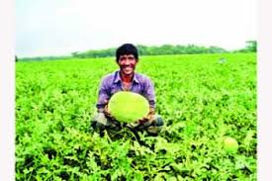
সবাকে শুভেচ্ছা ও স্বাগতম

Slide 2
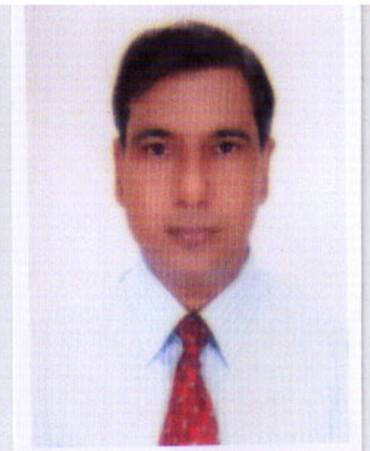
শিক্ষক পরিচিতি
এ,কে,এম, শরিফুল আলম
প্রধান শিক্ষক, মুক্তারপুর আম-জাম তলা মাধ্যমিক বিদ্যালয়
চৌগাছা , যশোর
Email-sharifulalam251605@gmail.com
Mobile No-01717-251৬05

Slide 3
পাঠ পরিচিতি বিষয়ঃ অর্থনীতি অধ্যায়ঃ তৃতীয় পাঠের বিষয়ঃ উপযোগ সময়ঃ ৪৫ মিনিট

Slide 4
শিখন ফল ১। উপযোগের ধারণা বর্ণনা করতে পারবে। ২। মোট উপযোগ ও প্রান্তিক উপযোগ প্রমান কতে পারবে। ৩।ক্রমহ্রাসমান প্রান্তি উপযোগ বিধি চিত্র সহকারে ব্যাখ্যা করতে পারবে।

Slide 5
উপযোগঃ অর্থনীতিতে কোন দ্রব্যের অভাব পূরণের ক্ষমতাকে উপযোগ বলে। যেমন খাদ্য মানুষের অভাব পূরণ করে, বস্ত্র মানুষের লজ্জা নিবারন করে, ডাক্তার সেবার মাধ্যমে মানুষের অভাব পূরণ করে।

Slide 6
মোট উপযোগঃ কোন দ্রব্য ক্রমাগত ক্রয় করার ফলে ভোক্তার নিকট ঐ দ্রব্যের উপযোগ ক্রমাগত হ্রাস পাই। প্রথম থেকে শেষ পর্যন্ত উপযোগের সমষ্টিকে মোট উপযোগ বলে। বাজারে গিয়ে তুমি খাওয়ার জন্ত একাধিক আম কিনতে চাও। ১ম আমটি কিনতে তুমি যে টাকা ব্যয় কর ২য়,৩য় ও ৪র্থ আম ক্রয় করতে তা কর না। কারণ আমের প্রতি আগ্রহ তোমার কমতে থাকে। ১ম আমটি তুমি কিনলে ৫টাকায়,২য়,৩য় ও ৪র্থ তুমি কিনবে ৪,৩,২ টাকায়। এভাবে(৫+৪+৩+২)=১৪টাকা দিয়ে তুমি ৪টি আম কিনলে। টাকাকে উপযোগের মাপকাট ধরলে আমের মোট উপযোগ ১৪। অতএব,কোন নির্দিষ্ট সময়ে এল্টি দ্রব্যের বিভিন্ন একক থেকে প্রাপ্ত তৃপ্তির সমষ্টিকে মোট উপযোগ বলে।

Slide 7
প্রান্তিক উপযোগঃ অতিরিক্ত এক একক দ্রব্য বা সেবা ভোগ করে যে অতিরিক্ত উপযোগ বা তৃপ্তি পাওয়া যায় তাকে প্রান্তিক উপযোগ বলে।

Slide 8
সূচির মাধ্যমে মোট উপযোগ ও প্রান্তিক উপযোগের উপস্থাপন
দ্রব্যের একক | মোট উপযোগ | প্রান্তিক উপযোগ
১ম | ৫ | ৫/=
২য় | ৫+৮=৯ | ৪/=
৩য় | ৯+৩=১২ | ৩/=
৪র্থ | ১২+২=১৪ | ২/=
৫ম | ১৪+১=১৫ | ১/=
৬ষ্ঠ | ১৫+০=১৫ | ০/=
৭ম | ১৫-১=১৪ | -১/=

Slide 9
ক্রমহ্রাসমান প্রান্তি উপযোগ বিধিঃ ভোক্তা কোনো একটি দ্রব্য যত বেশী ভোগ করে তার কাছে ঐ দ্রব্যের প্রান্তিক উপযোগ তত কমে যেতে থাকে। ভোগের একক বৃদ্ধির ফলে প্রান্তিক উপযোগ কমে যাবার এ প্রবণতাকে ক্রমহ্রাসমান প্রান্তিক উপযোগ বিধি বলে।

Slide 10
ক্রমহ্রাসমান প্রান্তিক উপযোগ বিধির শর্তঃ
১। ভোক্তা হবে স্বাভাবিক বিচার বুদ্ধি সম্পন্ন; ২। ভোক্তা চাইলে দ্রব্যের উপযোগ অর্থ দিয়ে পরিমাপকরতে পারে; ৩। দ্রব্যের দাম প্রান্তিক উপযোগের সমান হবে; ৪। দ্রব্যটি ভোগ করার সময় ভোক্তার আয়, রুচি ও পছন্দের পরিবর্ত্ন হবে না; ৫। নির্দষ্ট সময় বিবেচ্য।

Slide 11
রেখা চিত্রের সাহায্যে বিধিটির ব্যাখ্যা
Y
6
ক্রমহ্রাসমান প্রান্তি উপযোগ ও দাম(টাকায়)
a1
5
4
b1
3
C1
d 1
2
1
e 1
f
g
X
o
a
b
c
e
d
কলার পরিমাণ (একক)
g1

Slide 12
চিত্রে ভূমি অক্ষে আমের পরিমান ও লম্ব অক্ষে প্রান্তি উপযোগ ও দাম পরিমাপ করা হয়েছে। চিত্রে তুমি ১ম আম থেকে aa1 পরিমান উপযোগ তথা প্রান্তি উপযোগ লাভ কর এবং ১ম আমের জন্য ৫ টাকা দাম দাও। ভোগ বৃদ্ধির সাথে সাথে ২য়,৩য়,৪র্থ এবং ৫ম আম থেকে তুমি যথাক্রমে bb1,cc1,dd1 এবং ee1 পরিমান প্রান্তিক উপযোগ লাভ কর। অর্থাৎ ভোগ বৃদ্ধির সাথে সাথে তুমি ২য় আমের জন্য ৪টাকা, ৩য় আমের জন্য ৩টাকা, ৪র্থ আমের জন্য ২টাকা, ৫ম আমের জন্য ১টাকা দিতে তুমি রাজি থাক। ৬ষ্ট আমের প্রান্তিক উপযোগ শুন্য। ৭ম আমের প্রান্তিক উপযোগ ঋনাত্নক(-১) যা gg1 নির্দেশ করে। এবার a1,b1,c1,d1,e1.fএবং g১ বিন্দুগুলো যোগ করে প্রান্তি উপযোগ বা MU রেখা পাওয়া যায়। এখানে লক্ষ্য করা যাচ্ছে ভোগের পরিমান বৃদ্ধির সাথে সাথে প্রান্তি উপযোগ ক্রমান্নয়ে কমে যাচ্ছে। সে কারণেই প্রান্তিক উপযোগ রেখাটি নিম্নগামী।

Slide 13
বাড়ীর কাজ ১। ভোক্তার আয় বৃদ্ধি পেলে বিধিটি কেমন হবে? ২। সময়ের পরিবর্তন হলে বিধি কি কাজে লাগবে?

Slide 14
সকলকে ধন্যবাদ

